Slide 1
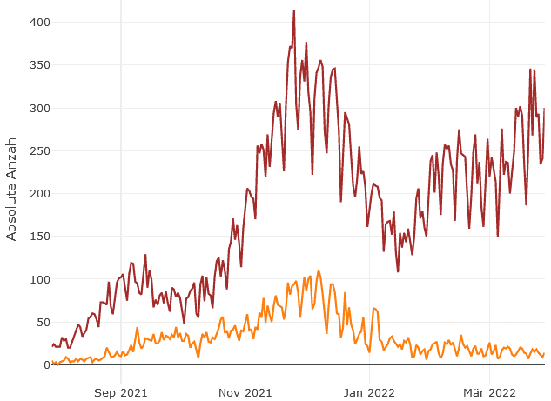
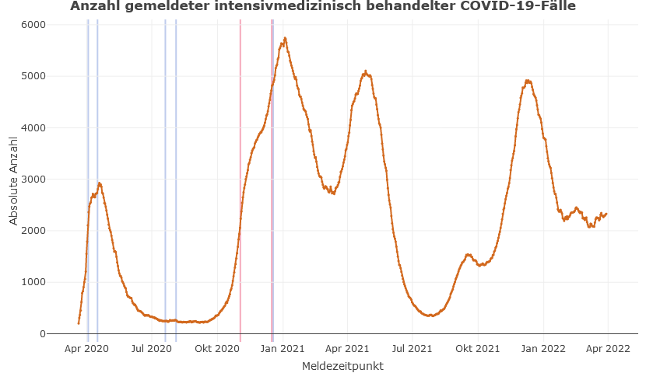
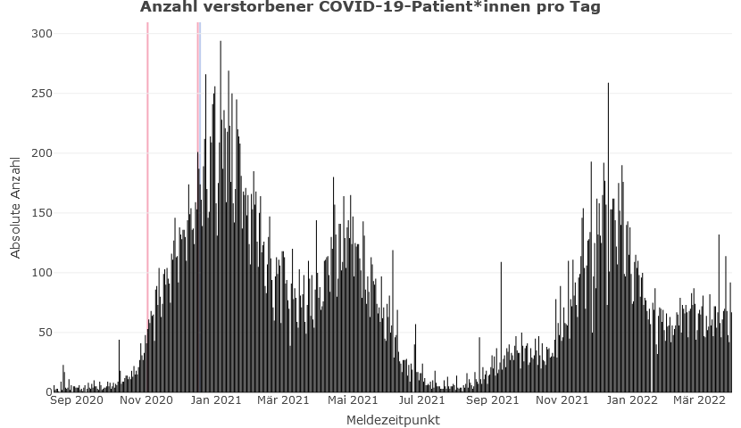
DIVI-Intensivregister
Neuaufnahmen auf die ITS (pro Tag)
Mit Stand 30.03.2022 werden 2.340 COVID-19-Patient*innen auf Intensivstationen (der ca. 1.300 Akutkrankenhäuser) behandelt.
Seitwärtsbewegung in der COVID-ITS-Belegung
ITS-COVID-Neuaufnahmen mit +1.970 in den letzten 7 Tagen
Lock-Down
Lock-Down
5.762
2.340
Notes:
Vorwoche Belegung: 2.338 (am 23.03) -> Seitwärtsbewegung ITS-Belegung
Vorwoche Aufnahmen: +1.896 -> weitere Zunahme in der Neuaufnahmen 7-Tage-Anzahl
- Verstorbenen Anzahl weiterhin hoch

Slide 2
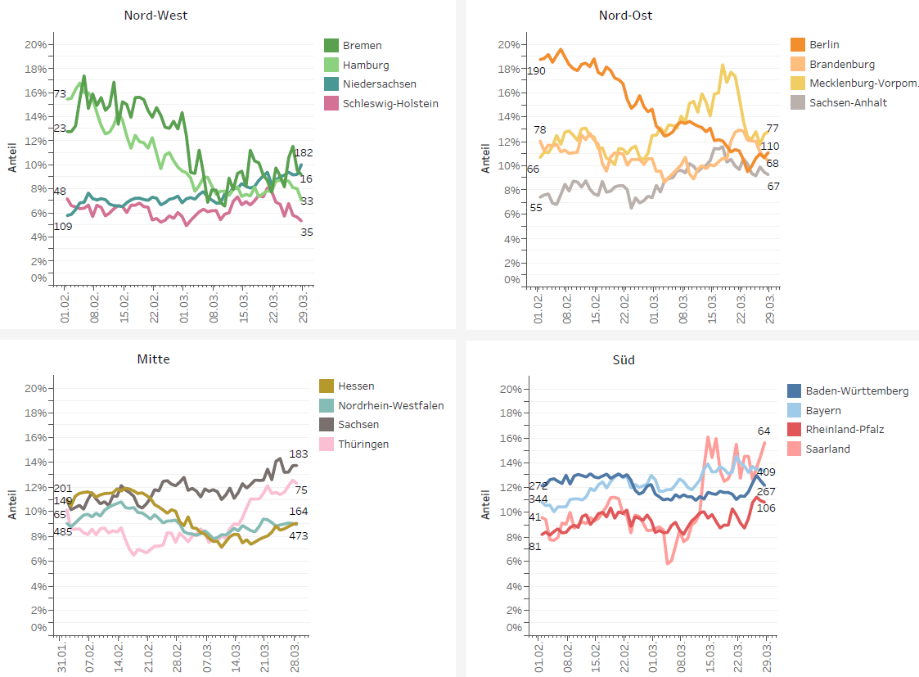
Anteil der COVID-19-Patient*innen an der Gesamtzahl betreibbarer ITS-Betten (* letzte 8 Wochen)
Datenstand: 29.03.2022

Slide 3
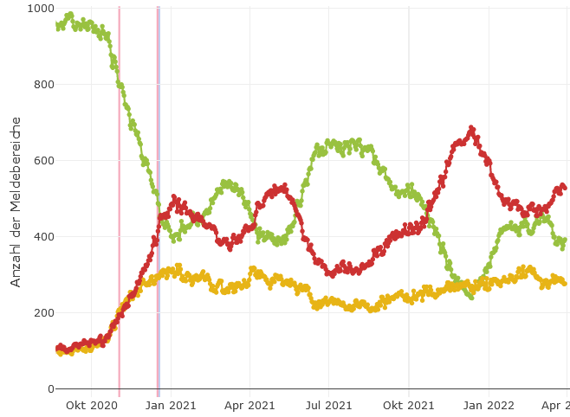
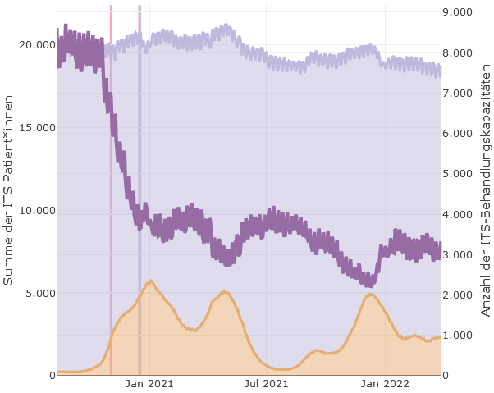
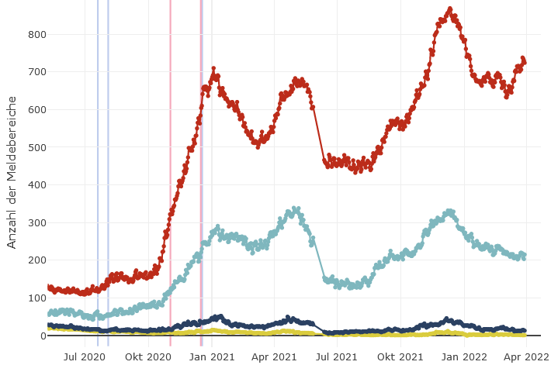
ITS-Belegung und freie Kapazitäten
Einschätzung Betriebssituation
Anstieg
Gründe der Betriebs-einschränkung
Anstieg

Slide 4
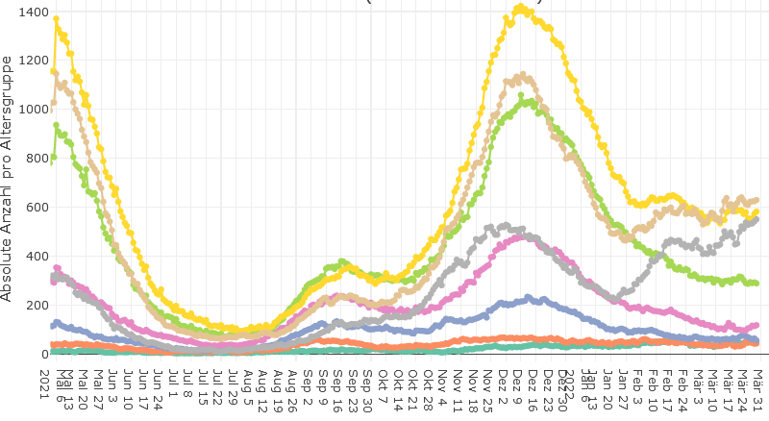
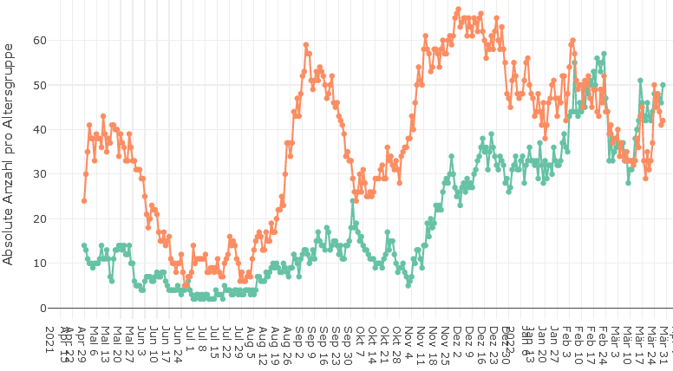
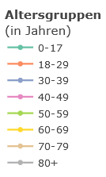
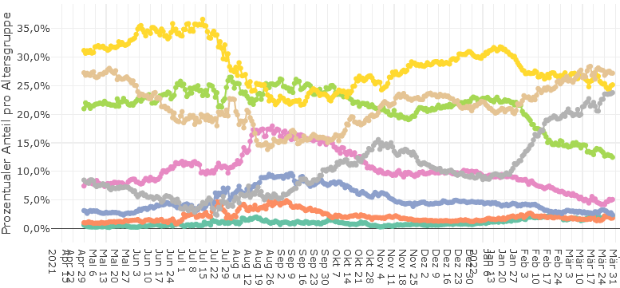
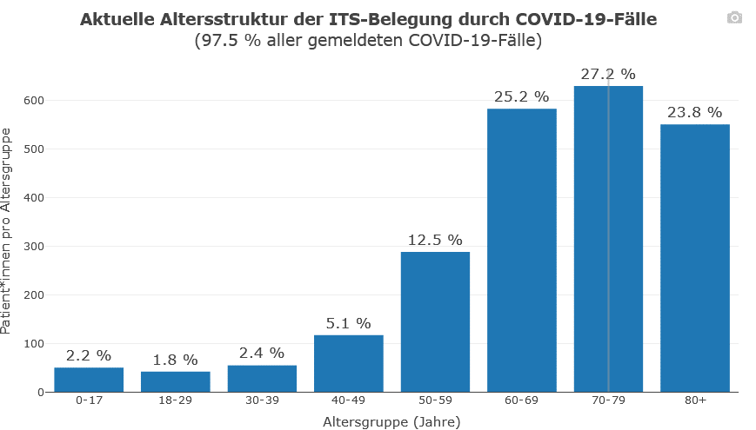
(absolute Anzahlen)
0-17 u. 18-29 Jährige (zoom):
Altersgruppen Entwicklung (absolut)
(prozentuale Anzahlen)
Altersgruppen Entwicklung (prozentual)
Notes:
75% > 60 Jahre aktuelle Belegung

Slide 5
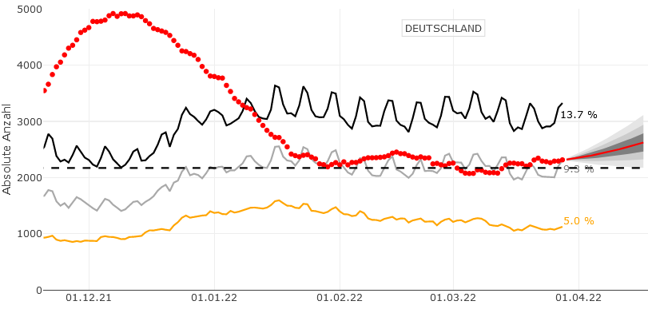
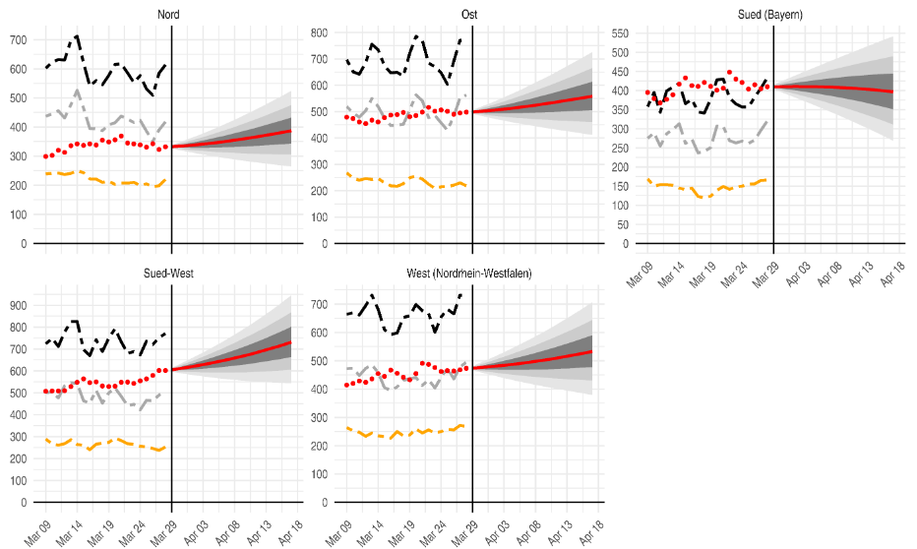
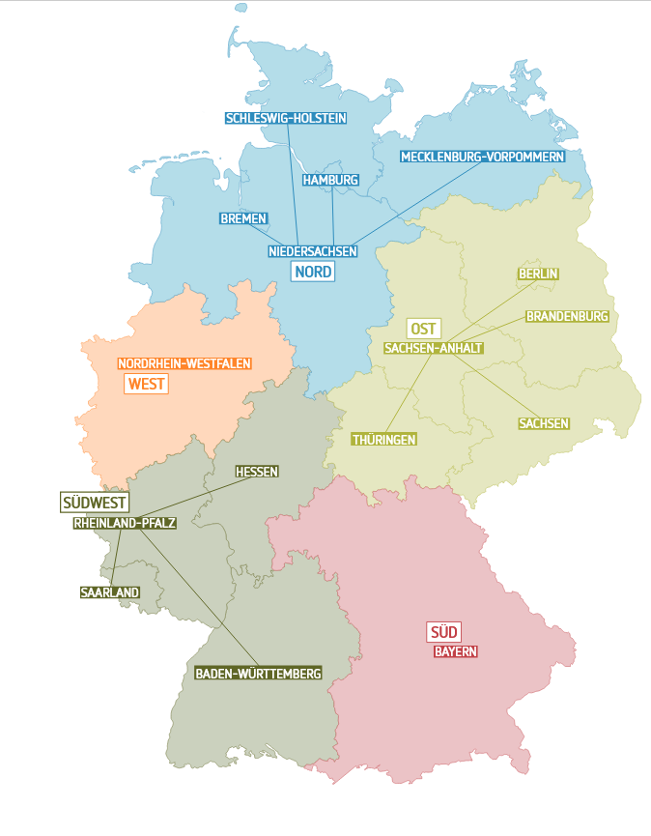
SPoCK: Prognosen intensivpflichtiger COVID-19-Patient*innen
Deutschland
Länder (nach Kleeblättern) mit Kapazitäts-Prognosen:
Kleeblatt Zuordnungen
Notes:
Prognosen für die nächsten 20 Tage! Hierbei ist zu beachten, dass dies die Trends anzeigt wenn der jetzige Zustand und Trend sich fortsetzt (sprich keine neuen Maßnahmen oder andere Effekte die nächsten Tage einsetzen). Verlässlich sind also va eher die nächsten 10 (!) Tage der Prognose

